Slide 1
Відділ міжнародних зв’язків

Slide 2
Міжнародна діяльність це:
Міжнародні практики
Міжнародні стажування
Міжнародні проєкти та програми
Програми подвійних дипломів
Освітні програми кредитної мобільності
Програми семестрового навчання
Програми паралельного навчання

Slide 3
Основні напрями діяльності:
розробка, організація, координація та здійснення заходів у сфері міжнародного співробітництва з питань освіти та науки, розширення й поглиблення зв’язків із закордонними партнерами;
організація міжнародної академічної мобільності студентів, аспірантів та професорсько-викладацького складу Університету;
підготовка проєктів міжнародних договорів, координація заходів, пов’язаних з виконанням зобов’язань за міжнародними договорами у галузі освіти і науки;
організація заходів з підготовки та проведення міжнародних наукових конференцій, семінарів, участь у грантових проектах, координація міжнародного наукового та науково-технічного співробітництва.

Slide 4
Відділ міжнародних зв’язків забезпечує можливості:
Участі у міжнародних конкурсах, змаганнях та олімпіадах, навчання, стажування, обміну здобувачами вищої освіти, аспірантами та науково-педагогічними працівниками за кордоном у рамках програм паралельного навчання, подвійний диплом, Mobility Direct (Семестрове навчання), а також
DAAD
Вишеградської стипендії
Еразмус
Фонду Fulbright
Mevlana Exchange

Slide 5
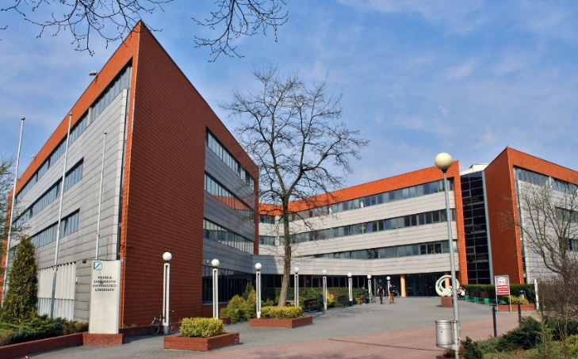
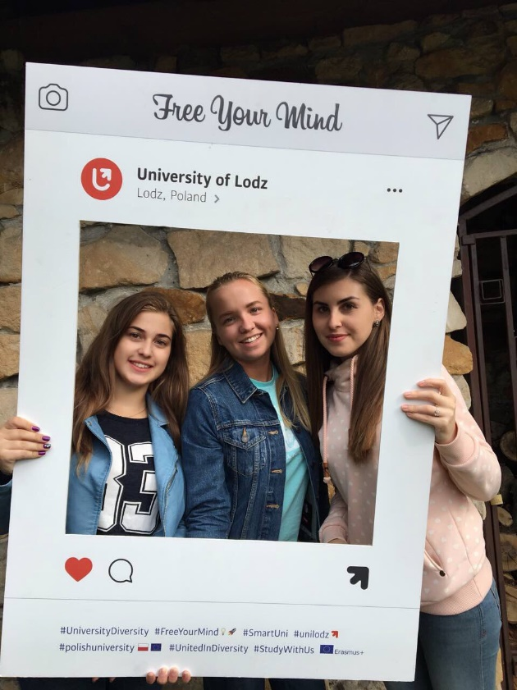
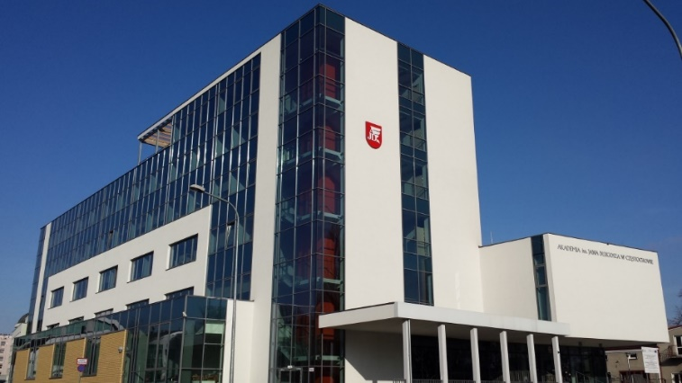
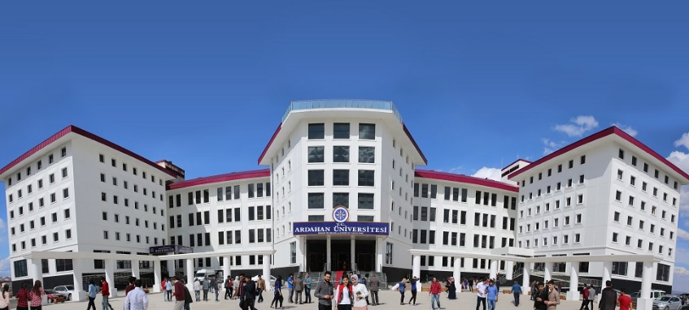
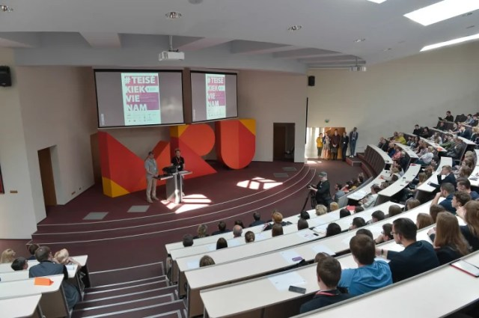
Основні партнери з міжнародної академічної мобільності
Лодзинський університет (Польща)
Університет імені Яна Длугоша (Польща)
Ардаханський університет (Туреччина)
Університет імені Миколаса Ромеріса (Литва)
В університетах реалізується програма семестрового навчання з обміну іноземними студентами

Slide 6
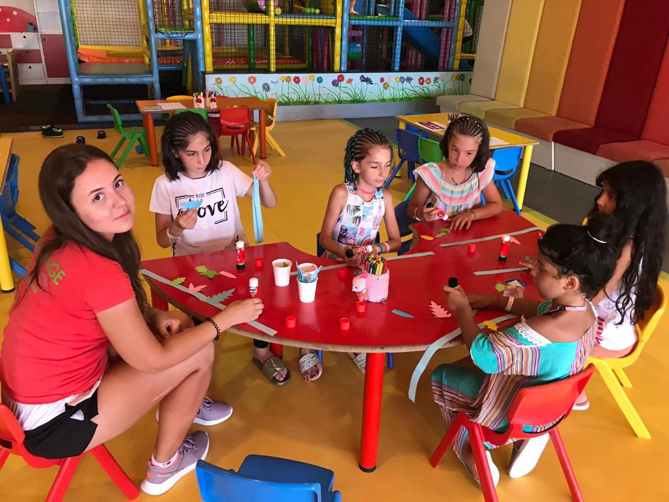
Бази Міжнародних практик та стажування знаходяться у:
Болгарії
Німеччині
Туреччині
Північному Кіпрі
Англії
Фінляндії
Швейцарії та ін.

Slide 7
Міжнародні програми та проєкти, що реалізуються науково-педагогічними працівниками МДПУ імені Богдана Хмельницького
Міжнародна програма Британської ради «Teaching English in the New Context (grades 7-9)», яка орієнтована на підготовку вчителів до викладання англійської мови в 7-9 класах Нової української школи та викладачів, які готують майбутніх вчителів англійської мови.
Міжнародний проєкт Міністерства освіти і науки України та Британської Ради в Україні «Тeaсhing and Learning in Difficult Times».
101083321 Міжнародний проєкт ERASMUS+, Модуль Жана Моне «Strengthening the EU common values through the policy of multilingualism in the education and training of future teachers» («Зміцнення спільних цінностей ЄС через політику багатомовності в освіті та підготовці майбутніх учителів»).
101083203 Міжнародний проєкт ERASMUS+ Bringing Opportunities and Organizational Success To Small Local Universities in Ukraine (BOOST) ERASMUS-EDU-202 (2022-2025).
101082858 Міжнародний проєкт ERASMUS+ ERASMUS-EDU-2022-CBHE: CRED4TEACH – MOOC-based micro-credentials for teacher professional development (2023-2025)
101083077 Міжнародний проєкт ERASMUS+ «Universities-Communities: strengthening cooperation” в рамках ERASMUS Lump Sum Grants»
101129379 Міжнародний проєкт ERASMUS+ «Boosting university psychological resilience and wellbeing in (post-)war Ukrainian nation»
Міжнародний проєкт ERASMUS+ «DIGITAL GREEN UNIVERSITY MANAGEMENT BASED ON BEST EUROPEAN PRACTICES»
Співпраця з Регіональним центром з охорони нематеріальної культурної спадщини (Республіка Болгарія) під егідою ЮНЕСКО.
Міжнародний проєкт «EU4Youth: Сприяння зайнятості молоді та змінам в суспільстві через Соціальне Підприємництво»

Slide 8
Контакти
відділу міжнародних зв’язків
http://mv.mdpu.org.ua/
internship_abroad_mdpu

